Slide 1
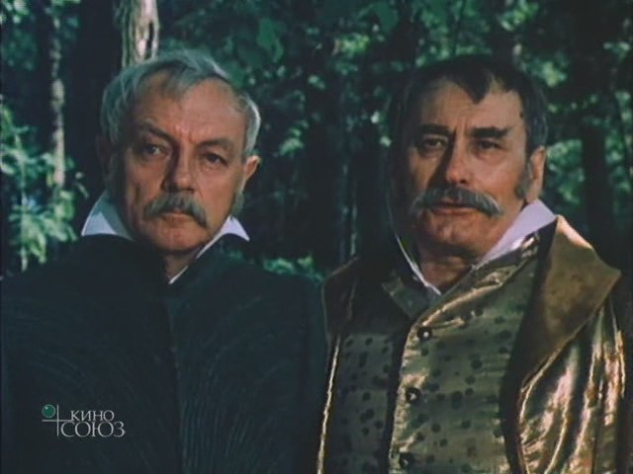
Сравнительная характеристика Андрея Гавриловича Дубровского и Кирилы Петровича Троекурова
Подготовка
к сочинению по роману А.С. Пушкина «Дубровский»

Slide 2

Задачи урока:
определить особенности сравнительной характеристики как жанра сочинения;
составить примерный план сочинения и отработать отдельные его позиции;
подобрать и проанализировать ключевые эпизоды романа, соответствующие заявленной теме.
сформулировать позицию автора по отношению к героям романа и аргументировать свои выводы примерами из текста.

Slide 3
Сравнительная характеристика и её особенности
Сравнительная характеристика - это один из видов рассуждения, при котором сравниваются персонажи художественного произведения, явления, понятия.
Выполнять сравнение желательно по определённому плану, например:
1. Сравнивать надо по одним и тем же существенным признакам.
2. Сравнение ведётся параллельно, а не последовательно, т.к. при последовательном сравнении получается две темы, а не одна.
3. Если в сравниваемых объектах много общего, то начинать следует со сходства.
4. При сравнительной характеристике используются сопоставления и противопоставления; вскрываются причины, объясняющие черты сходства или различия, связанные с индивидуальными качествами персонажей, с разными условиями формирования их характеров.

Slide 4

Примерный план сочинения
Описание жизни провинциальных дворян – одна из тем романа А.С. Пушкина «Дубровский».
Сравнительная характеристика старшего Дубровского и Троекурова:
1. Общее, объединяющее начало (ровесники; одно сословие; похожее воспитание; служили и вышли в отставку; женились по любви и овдовели; некоторые черты характера – нетерпеливы и решительны).

Slide 5
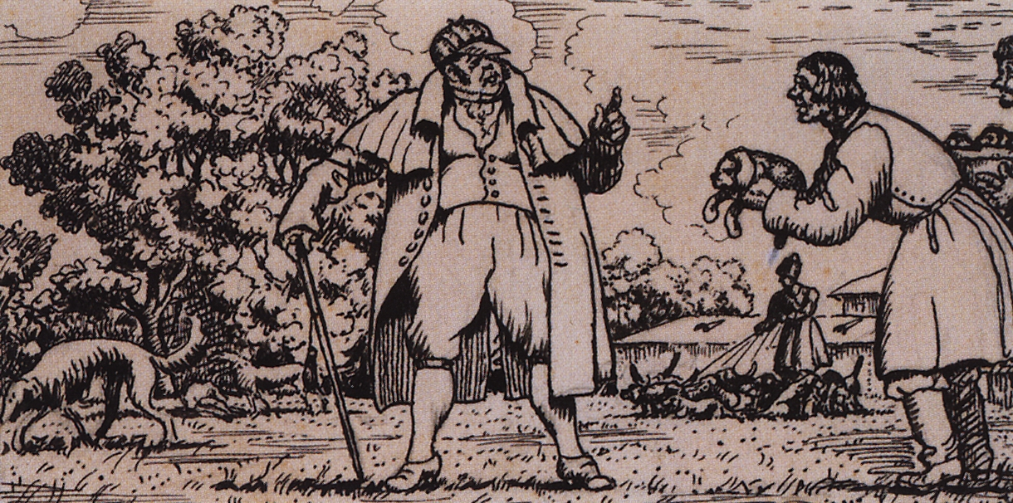
Примерный план сочинения
2. Основной принцип сопоставления – антитеза (противопоставление).
3. Положение в обществе и наличие богатства.
4. Состояние имения каждого помещика.
5. Основные черты характера.

Slide 6
Примерный план сочинения
6. Как решают дела.
7. Увлечения, забавы, занятия.
8. Отношение к дружбе и друзьям.
9. Как относятся к детям.
10. Отношение к крепостным.
III. Как относится автор к старшему Дубровскому и Троекурову.

Slide 7
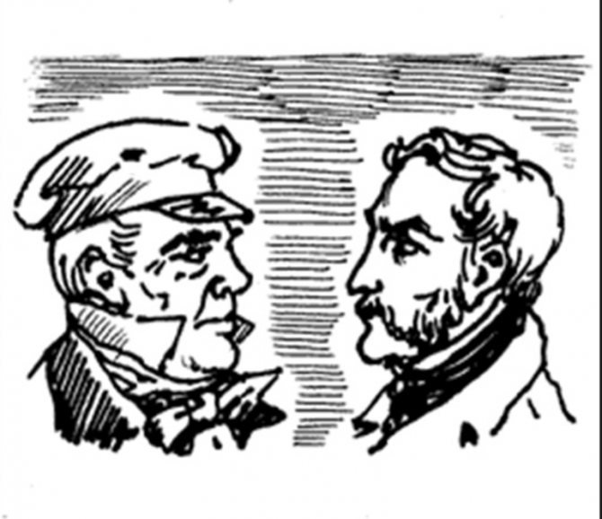
А.Г. Дубровский – К.П. Троекуров
Положение в обществе
Дубровский - обедневший дворянин, не имеет положения в обществе.
Троекуров – богат, имеет большой вес и влияние в обществе.
Как решают дела
Дубровский надеется на закон и пытается добиться справедливого решения суда.
Троекуров прибегает к подлогу и взяткам.

Slide 8
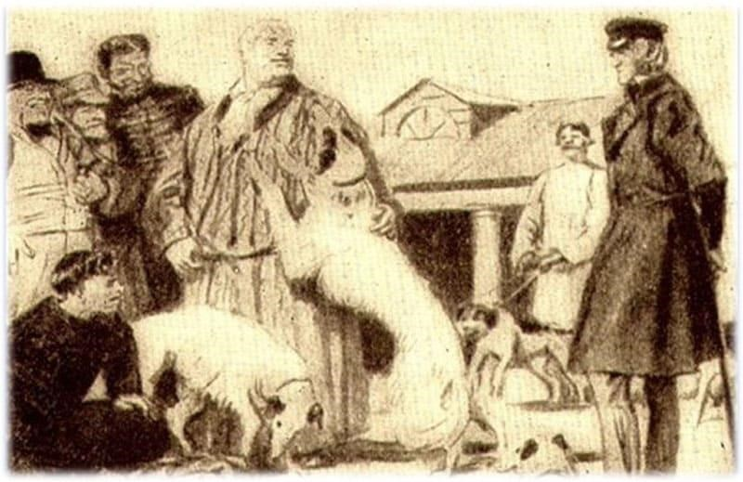
А.Г. Дубровский – К.П. Троекуров
Отношение к дружбе и друзьям.
Дубровский ценит в дружбе равноправие и взаимоуважение.
Троекуров не умеет дружить: стремится к превосходству, любит лесть, низкопоклонство.

Slide 9
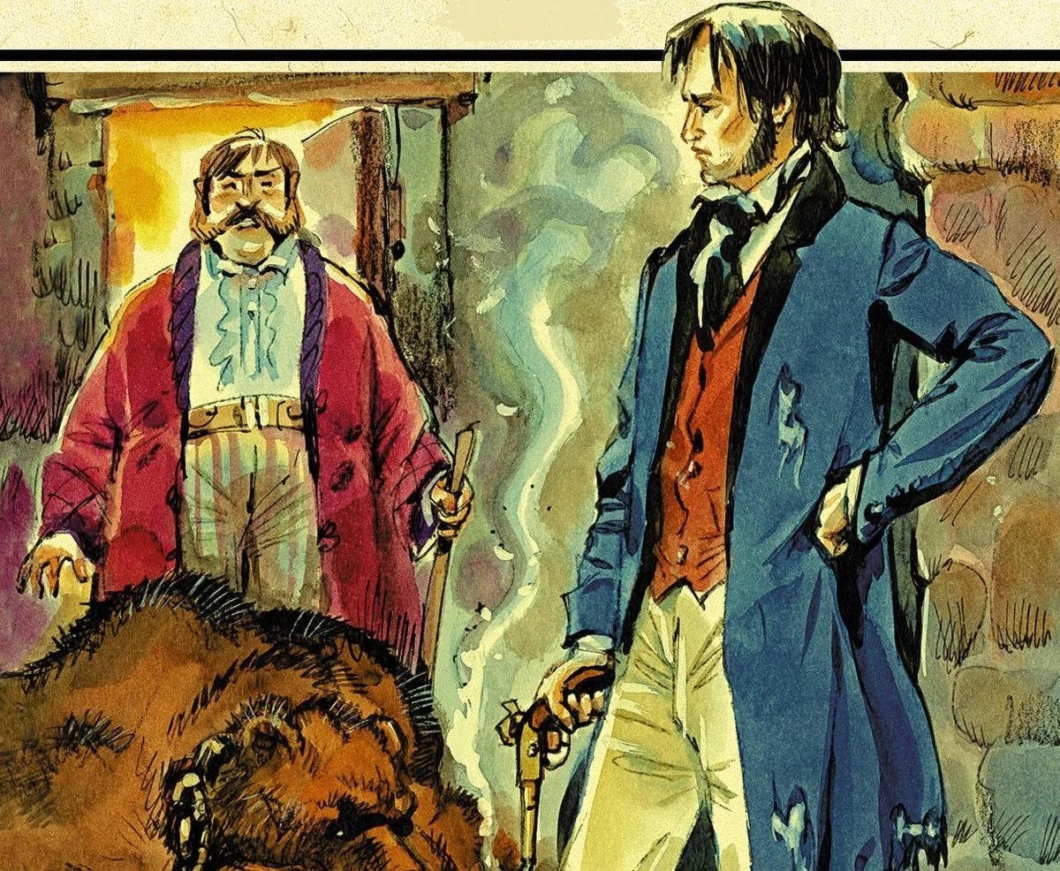
А.Г. Дубровский – К.П. Троекуров
Основные черты характера.
Дубровский: великодушный, благородный, верный принципам чести и достоинства, понимающий, сочувствующий, справедливый, смелый, самостоятельный, гордый.
Троекуров: надменный, своенравный, эгоистичный, самолюбивый, жестокий, самонадеянный.

Slide 10
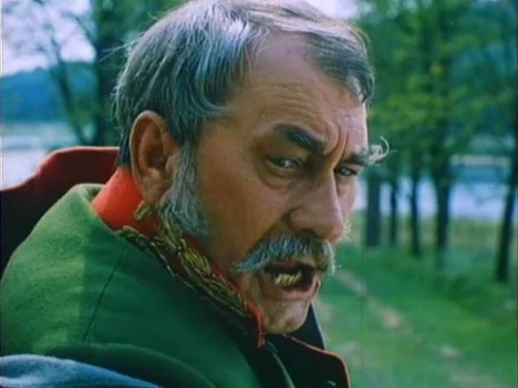
А.Г. Дубровский – К.П. Троекуров
Отношение к крепостным крестьянам:
Дубровский: с пониманием, знает по именам, не вызывает страха и неприязни.
Троекуров: строго, высокомерно, жестоко, нетерпимо. Вызывает чувство страха и неприязни.

Slide 11
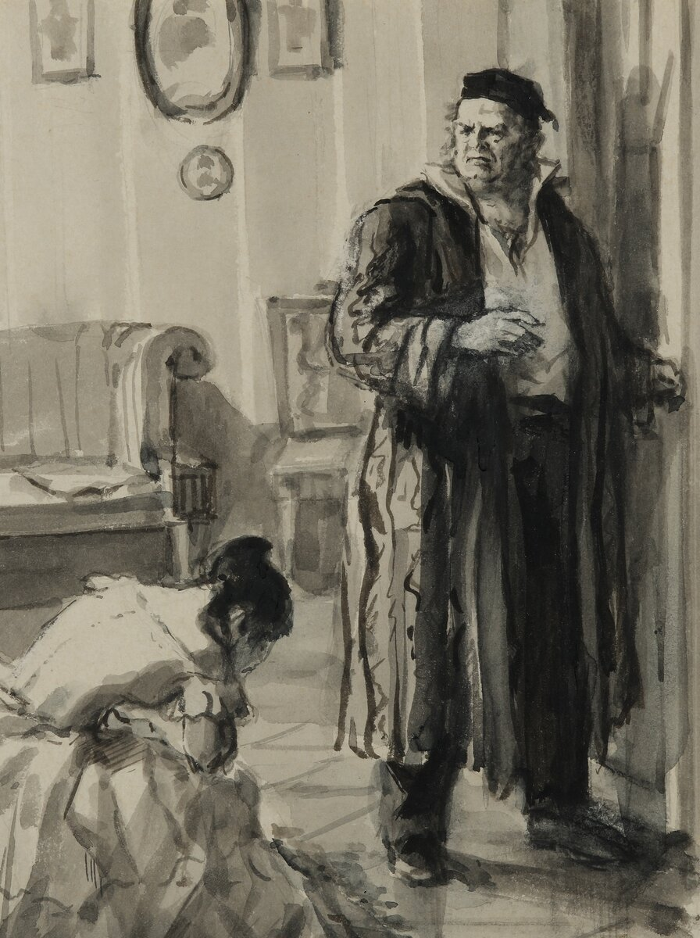
А.Г. Дубровский – К.П. Троекуров
Отношение к детям.
Дубровский: любит сына, потакает ему, не отчитывает за большие расходы, прощает, стремится понять и оправдать.
Троекуров: самолюбив, не терпит самостоятельности, не считается с чужим мнением, поступает по-своему.

Slide 12

А.Г. Дубровский – К.П. Троекуров
Ключевые эпизоды
Случай на псарне.
Письмо Дубровского.
Поведение в суде.
Желание Троекурова отобрать родовое имение Дубровских.
В «медвежьей» комнате.
Троекуров подыскивает жениха дочери.

Slide 13
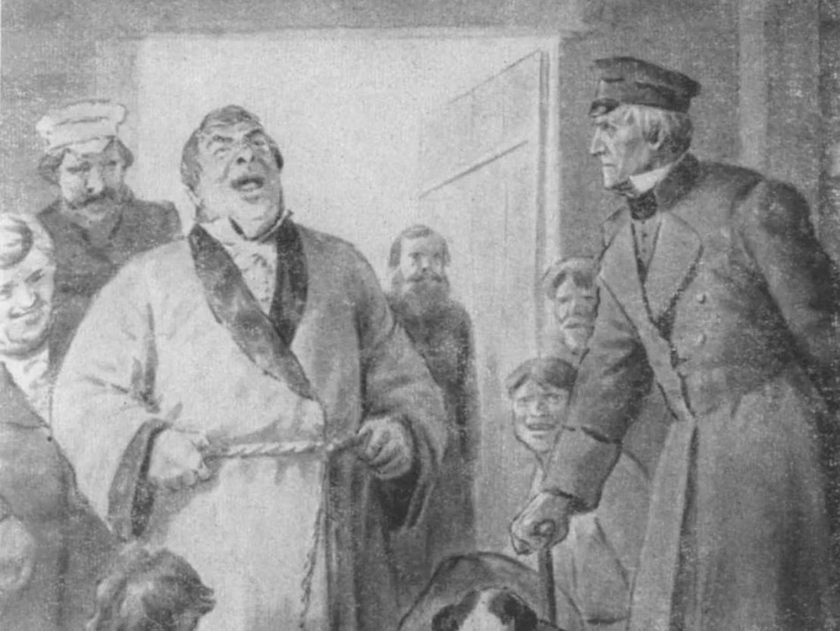
Эпизоды

Slide 14
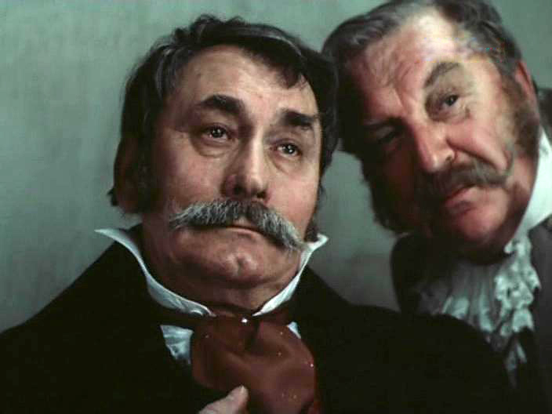
Эпизоды

Slide 15
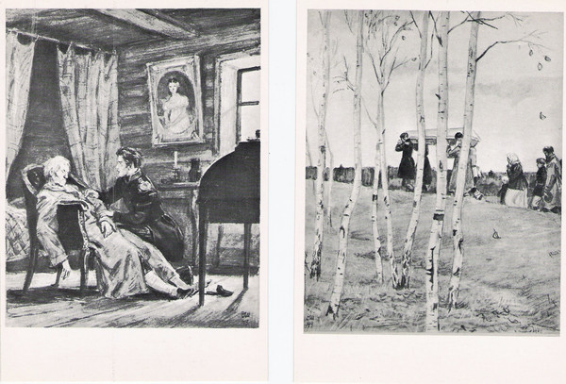
Эпизоды

Slide 16
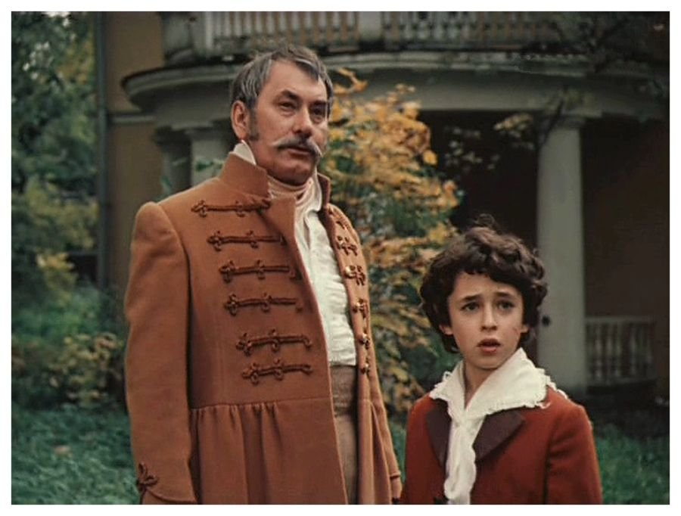
Эпизоды

Slide 17
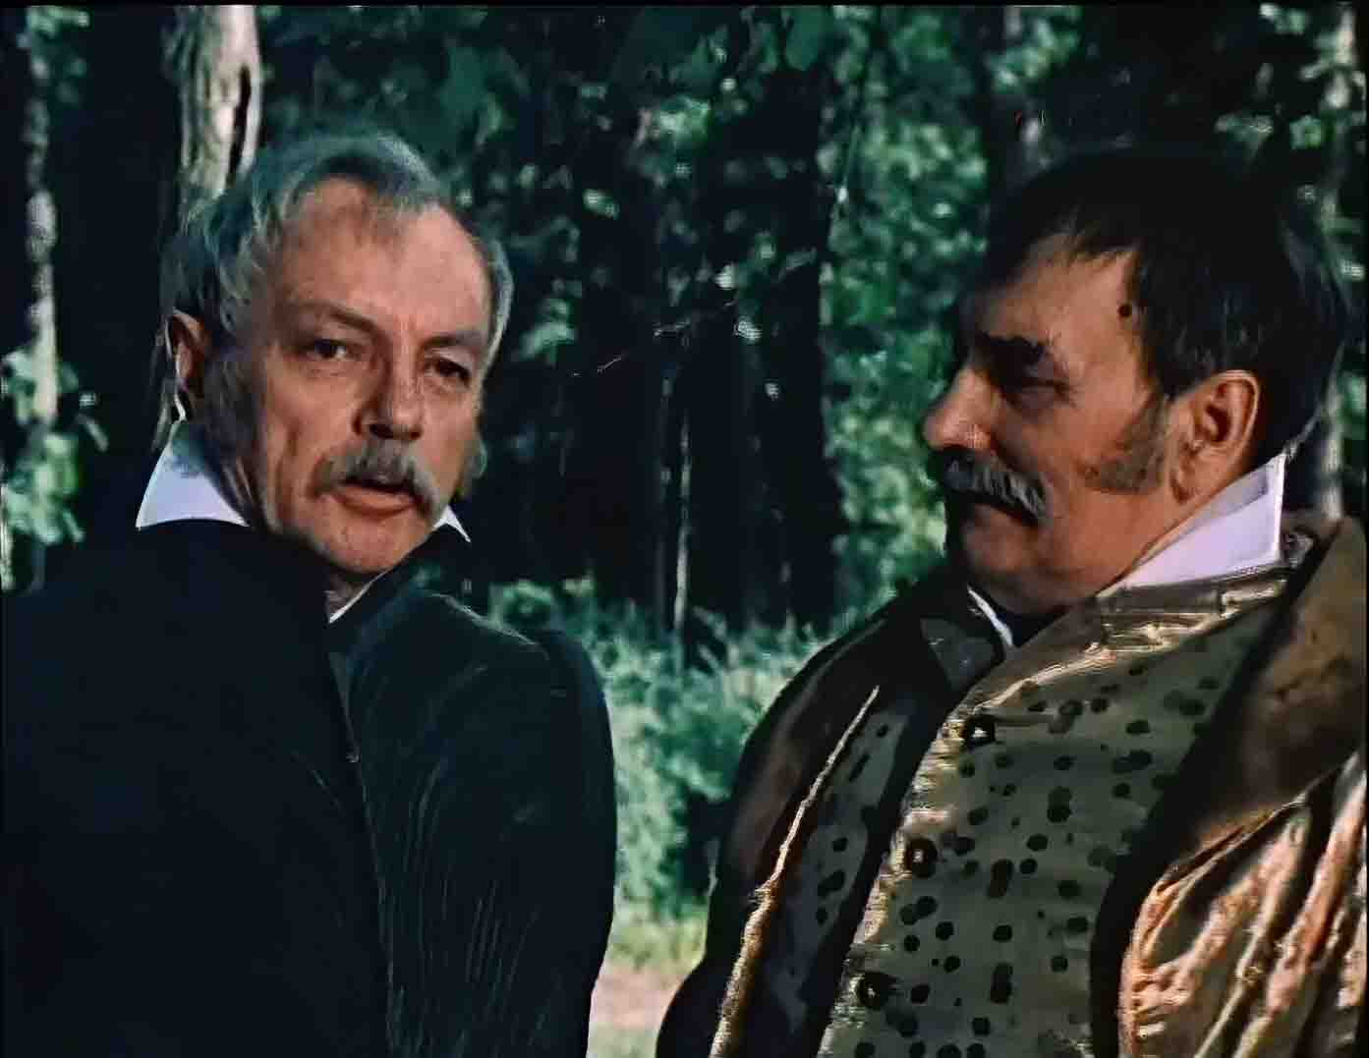
А.Г. Дубровский – К.П. Троекуров
Отношение автора к героям
Дубровский: с сочувствием, с симпатией, с пониманием.
Троекуров: осуждение, неприязнь.

Slide 18

Рефлексия
Что нового узнали о романе и его героях?
В чём заключается своеобразие сравнительной характеристики?
Какой основной приём лежит в основе сопоставления образов Дубровского-старшего и Троекурова?

Slide 19
Домашнее задание
1) подготовиться к классному сочинению: откорректировать коллективно составленный план сочинения или составить свой; подобрать из текста цитатный материал; продумать варианты вступления и заключения;
2) перечитать некоторые эпизоды романа «Дубровский» в соответствии с темой сочинения (по необходимости).

Slide 20
Спасибо за работу на уроке!
Творческих успехов!

Slide 21
Работу выполнила учитель литературы
ГБПОУ «1-й МОК» г. Москвы
Немцева Л.В.

